Slide 1
BPL
نسترن جعفری
مبانی داده کاوی
دکتر وحیدی پور
دیماه 1396

Slide 2
تکنولوژی BPL چیست؟
اجازه دسترسی به یک سرویس اینترنتی با باند بالا از طریق یک راه جدید غیر متعارف یعنی خطوط انتقال نیرو (برق)
BPL بعضي مواقع با نام هاي ديگري هم شناخته شده است:
)PowerLine Communication: PLC ارتباطات خطوط برق)
) PowerLine TeleCommunication :PLT ارتباطات راه دور
خطوط برق)
) PowerLine Broadband : PLB ارتباطات پهن باند خطوط برق)

Slide 3
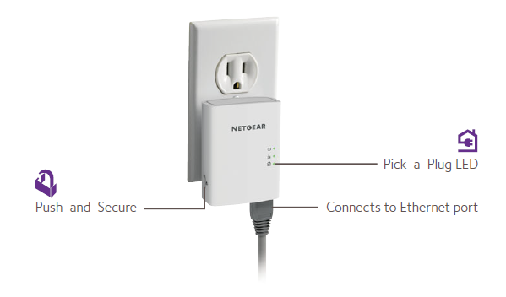
PowerLine
تجهیزاتی که تکنولوژی BPL را به همراه دارند اصطلاحا PowerLine نامیده
می شوند.
دستگاه Powerline محصول نوپایی است که امکان اتصال کامپیوترهای یک
ساختمان را بدون نیاز به کابل‌کشی شبکه و با استفاده از سیم‌کشی برق ساختمان
فراهم می‌سازد.

Slide 4
PowerLine
مزیت استفاده از powerline امکان ایجاد شبکه‌ی کامپیوتری در ساختمان‌هایی
است که عملیات کابل‌کشی در آن دشوار است یا دسترسی به تمام مکان‌های
ساختمان ممکن نیست.
از تکنولوژی powerline می‌توان برای به اشتراک ‌گذاری اینترنت در ساختمان،
اتصال پلی‌استیشن برای بازی‌های چند نفره، ارتباط دوربین‌های مداربسته، تلفن‌های
تحت شبکه، اشتراک پرینتر، اتصال سوییچ و روتر و پیاده‌سازی شبکه‌های
پیشرفته استفاده نمود.

Slide 5
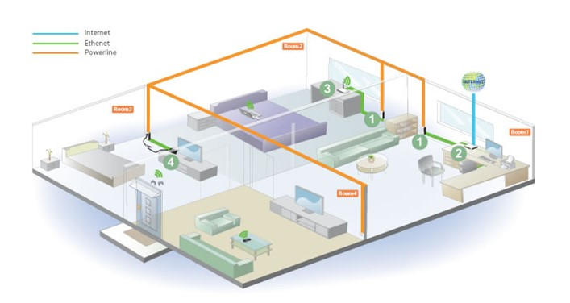
عمکرد تکنولوژیpowerline

Slide 6
سایر ویژگی های powerline
نصب آسان و کاملا بی نیاز از پیکر بندی و تنظیمات پیچیده
مستقل از سیستم عامل ، بی نیاز از رایانه برای راه اندازی
ارسال اطلاعات تا فاصله 200 متری بصورت نقطه به نقطه ((Point to Point
عدم نیاز به کابل کشی مجزا بدلیل استفاده از کابل های برق موجود در ساختمان

Slide 7
سایر ویژگی های powerline
بی نیاز از سوراخ کاری دیوارهای منزل و یا دفتر کار
سرعت بالای شبکه تا Mbps 200
عدم نیاز به هرگونه سخت افزار جانبی مانند هاب ، سویچ ویا روتر
امکان استفاده از تمامی پریزهای برق موجود در محیط اطراف شما

Slide 8
معایب powerline
یک آداپتور Power Line باید به طور مستقیم به پریز دیواری متصل شود. اگر آداپتور را به چند‌راهی یا پریزهای سیار متصل کنیم، عملکرد آن دچار مشکل می‌شود.این ضعف باعث می‌شود که در مکان‌هایی که پریزهای دیواری کم بوده یا نزدیک به هم هستند، شبکه Power Line کارایی مورد انتظار را نداشته باشد.
آداپتورهای Power Line نیازمند الکتریسته ۲۲۰ ولت (یا ۱۱۰ ولت) استاندارد هستند. سیگنال‌های ارتباطی بین آداپتورها به کیفیت سیم‌کشی برق بستگی دارند. سیم‌‌کشی‌های غیراصولی و اتصالی‌های موجود در سیم‌های برق می‌توانند اثرات منفی رو شبکه powerline داشته باشند

Slide 9
معایب powerline
عملکرد آداپتورهای powerline ممکن است بر اثر نویزهای ایجاد شده توسط سایر دستگاه‌های الکتریکی مانند پنکه‌، ماشین‌ لباسشویی، ظرف‌شویی و... افت کند.
استفاده از شبکه powerline در آپارتمان ممکن است با خطرات امنیتی و سوءاستفاده همراه باشد. از آنجا که تمام ساختمان دارای سیم‌کشی برق است، ساختمان‌های مجاور می‌توانند به کمک یک آداپتور به شبکه شما نفوذ کنند. این اتفاق شبیه به آن است که شما یک شبکهwi fi باز (بدون کلمه‌عبور) داشته باشید.

Slide 10
ایده اصلی تکنولوژیBPL
ايده اصلي تكنولوژي BPL اين است كه چون برق داراي فركانس پايين است ، پس
مي توان از ساير فركانس هاي آزاد بر روي سيم برق جهت انتقال اطلاعات استفاده
كرد.
در واقع اساس اين تكنولوژي بر اين بنا شده است كه بر روي يك سيم ، هم برق
جريان پيدا كند وهم اطلاعات جابجا شوند.

Slide 11
مزایای تکنولوژیBPL
قدرت ارسال امواج اینترنت بی سیم
سرعت انتقال اطلاعات
اطلاعات ارسالی توسط این روش کدگذاری شده می باشد در حالیکه اطلاعات ارسالی توسط روتر این امکان را ندارند.
برای استفاده از این خدمات نیاز به هیچ نوع سیم کشی اضافه نبوده و صرفا در هر جای منزل یا مکانی که می خواهید آن را استفاده کنید فقط کافیست آن را به برق بزنید

Slide 12
مزایای تکنولوژیBPL
با درنظر گرفتن اینکه تمامی خانه ها توسط ادارات برق خدمات دهی شده و برق
کشی دارند لذا می توان برای کاستن هزینه ها و از میان برداشتن هزینه های
خطوط تلفن نسبت به برقراری اتصال اینترنت برای مشترکین همزمان با خدمات
برق نمود در این حالت دیگر نیازی به نصب و راه اندازی خطوط تلفن و سایر
هزینه ها نخواهد بود.

Slide 13
معایب تکنولوژیBPL
با توجه به استفاده ولتاژ های مختلف در کشورهای مختلف امکان تولید و فروش
محصول در تمامی کشورها آسان نمی باشد.
صرفا انتقال اطلاعات با استفاده از کابل های با ولتاژ پایین یا متوسط ممکن است.
مردم در زندگی روزمره به شدت به روتر وتجهیزات فعلی عادت کرده و به
نوعی به آنها وابسته شده اند و ایجاد این تغییر و جایگزین کردن این محصول
برایشان بسیار سخت خواهد بود مگر اینکه به خوبی از مزایای این تکنولوژی
توجیه شوند که این نیز خود مستلزم زمان و انرژی زیادی می باشد.

Slide 14
مودم هایBPL
مودم های BPL از یک تراشه مخصوص که به منظور جداسازی سیگنال های داده از جریان برق طراحی شده است،استفاده می کنند.
مودم هایBPL از یک الگوریتم مودولاسیون ویژه به منظور جداسازی نویز خطوط انتقال از فرکانس داده های انتقالی نیز استفاده می کنند.
مودم های BPL در دو نوع بی سیم و باسیم ساخته شده اند .البته اندازه هر دو نوع بسیار کوچک و هم اندازه آدابتورهای مبدل سیگنال AC به CD می باشند و به سادگی در پریز برق دیوار منزل قابل استفاده هستند.

Slide 15
توسعه تکنولوژی BPL
تکنولوژی BPL برای اولین بار توسط شرکت های CCG وENIKIA مطرح و
توسط شرکت های تولید انتقال نیروی Ameren و EPRI اجرا گردید اما آن ها
برای رسیدن به آرزوی انتقال اطلاعات از طریق خطوط انتقال نیرو با موانع
بزرگی روبرو بودندبه عنوان نمونه یکی از مشکلات آن ها علاوه بر حفظ اسرار
خود هماهنگی با استانداردهای جهانی نظیر FCC,S و IEEE,S و روش های
استاندارد و تعریف شده کدینگ و امنیت اطلاعات بود و برای غلبه برشرکت های
رقیب این بعنوان یک سد بزرگ در مقابل توسعه BPL مطرح بود.

Slide 16
با تشکر از توجه شما
سوال؟

